Slide 1
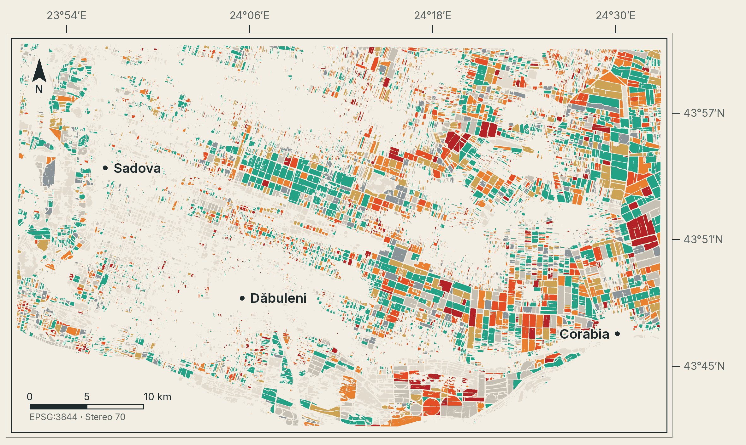
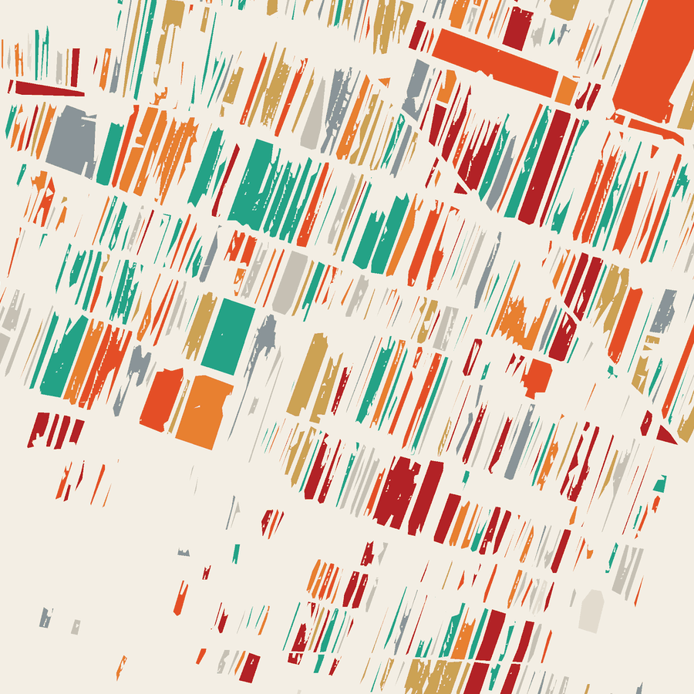




ATLASUL SECETEI DIN 2024 · SUDUL OLTENIEI
GIS DAY 2026 · FIFIM · 18 NOIEMBRIE
FIECARE HARTĂ ARE O POVESTE. ASTA E A MEA.
Context
Atlasul secetei
din 2024
Rezultat
Atelier
Sudul Olteniei, parcelă cu parcelă: unde a pierdut seceta și ce a decis pierderea
Metodă
Teste
17.466
parcele delimitate automat din imagini Sentinel-2
Concluzii
30%
pierdere mediană la culturile de primăvară
PIERDEREA DIN 2024, PE PARCELĂ
câștig
0–10%
10–25%
25–40%
40–55%
> 55%
Anexe
≈ 0
pierdere la culturile de toamnă
Patrick · AgroCliN · UGR Comisia 3
date Copernicus · agenți AI de programare, verificare umană
Detaliu ≈ 5 × 5 km: parcele vecine, pierderi diferite
Notes:
COPERTA (0:20)
Bună dimineața. Afișul GIS Day spune că fiecare hartă are o poveste. Povestea hărții mele e seceta din vara lui 2024 în sudul Olteniei, văzută parcelă cu parcelă.
Trei cifre spun tot proiectul: 17.466 de parcele delimitate automat din imagini Sentinel-2; culturile de primăvară au pierdut 30% în mediană; cele de toamnă, aproape nimic.
[→ următorul slide: harta se mută în colț]

Slide 2
Vara lui 2024: ploaie puțină și căldură multă,
strânse în iunie–august
PLANȘA 2 · CONTEXTUL
Context
Rezultat
PLOAIA, % DIN NORMALĂ
IUNIE–AUGUST
72%
culturile de toamnă: 9 iunie
din ploaia normală în aprilie–septembrie: 266 față de 370 mm
133%
culturile de primăvară: 26 iulie
Atelier
sfârșitul sezonului de vegetație
+2,5 °C
98%
102%
normala = 100%
Tmax medie peste normala 1991–2020
Metodă
47%
23 de zile
32%
21%
cu Tmax ≥ 35 °C, față de 5,8 într-un an normal
Teste
TMAX FAȚĂ DE NORMALĂ
România, 2024: 2,2 milioane ha de culturi de primăvară afectate; doar ~2,7% din arabil e irigat.
+3,5 °C
−2,1 °C
+4,3 °C
+3,9 °C
+3,4 °C
+1,9 °C
Concluzii
ZILE ≥ 35 °C ÎN 2024 (NORMAL 1991–2020)
0 (0)
0 (0)
3 (0,7)
13 (2,7)
7 (2,3)
0 (0,1)
Anexe
aprilie
mai
iunie
iulie
august
septembrie
zona studiată
ERA5-Land (C3S), medie pe zona de studiu, normala 1991–2020 · sfârșitul sezonului: CLMS HR-VPP EOSD, mediane pe parcele · România: AGERPRES, Retrospectiva 2024
Notes:
CONTEXTUL (0:45)
Întâi, ce s-a întâmplat. Pe zona studiată, după ERA5-Land, în aprilie–septembrie a căzut 72% din ploaia normală, iar maximele au fost cu 2,5 °C peste normala 1991–2020.
Seceta s-a strâns în iunie–august (banda colorată): 32%, 47% și 21% din ploaia normală, maxime cu 3,4–4,3 °C peste normală și 23 de zile cu peste 35 °C, față de aproape 6 într-un an obișnuit. Fiecare punct roșu e o zi.
Cele două linii verticale arată când s-a încheiat sezonul de vegetație în 2024: culturile de toamnă pe 9 iunie, chiar la începutul secetei; cele de primăvară pe 26 iulie, în mijlocul ei. E o legătură de calendar, nu un test cauzal; îl testăm mai târziu.
La nivel național: 2,2 milioane de hectare de culturi de primăvară afectate și doar circa 2,7% din arabil irigat.
Limită: zona e acoperită de doar câteva celule ERA5-Land, de circa 10 km.

Slide 3
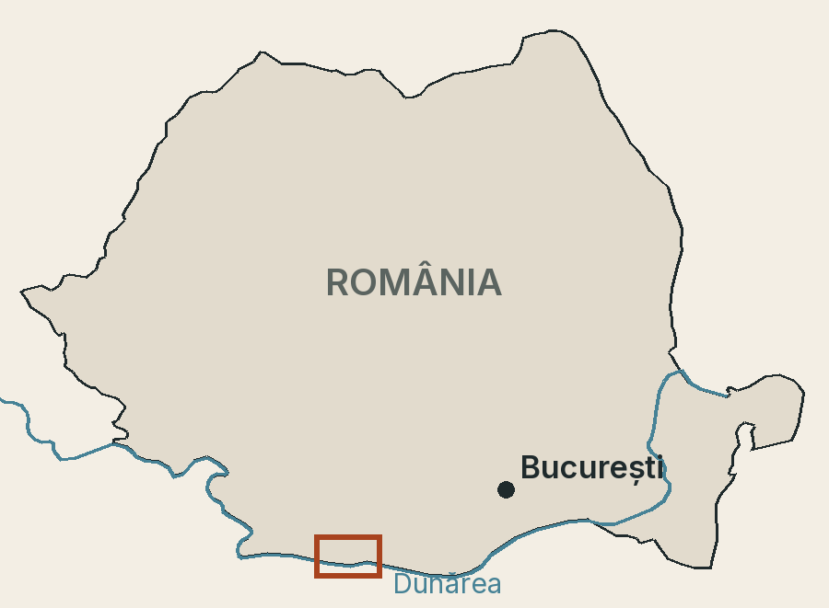
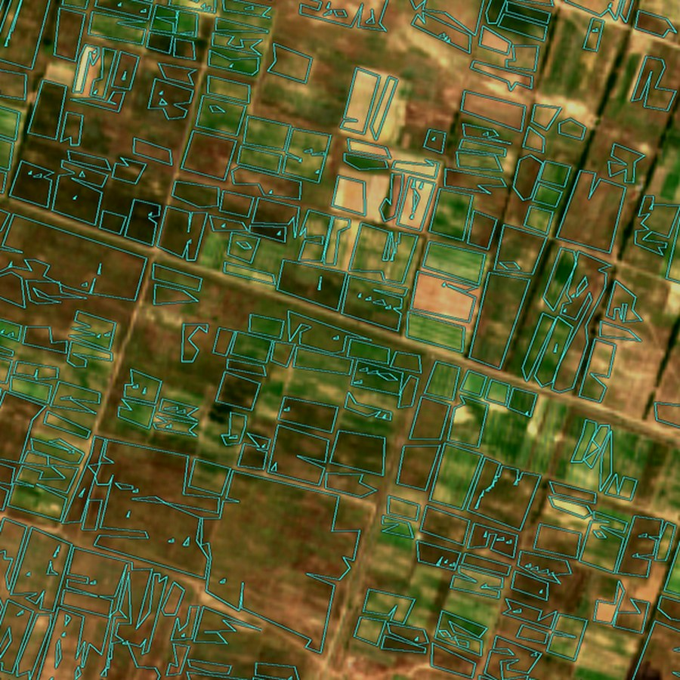
Unde a pierdut seceta din 2024 și ce a decis pierderea?
PLANȘA 3 · ZONA ȘI ÎNTREBAREA
Context
Rezultat
Atelier
Metodă
România: zona, pe Dunăre
Sentinel-2, 11.07.2024, cu contururile FTW
ZONA
1.690 km² între Sadova, Bechet, Dăbuleni și Corabia, până la Dunăre. 17.466 de parcele, 13.237 arabile.
Teste
TREI IPOTEZE
1
Terenul: sol, relief, vânt, canale
Concluzii
2
Apa: irigarea, văzută din radar
3
Cultura: de toamnă sau de primăvară
SCOPUL HĂRȚII
Anexe
Pierderea din 2024 pe fiecare parcelă, față de propriii ani cu aceeași cultură. Nu e recoltă în t/ha, nu e harta irigațiilor, nu e evaluare de daune.
Parcele: Fields of The World (ftw-tools 1.4.3) pe Sentinel-2 din 12.04 și 11.07.2024 · arabil: JRC EUCROPMAP 2022 · planșă în EPSG:3844 (Stereo 70)
Notes:
ZONA ȘI ÎNTREBAREA (0:45)
Zona: 1.690 de km² între Sadova, Bechet, Dăbuleni și Corabia, până la Dunăre: zona nisipurilor de la Dăbuleni și a sistemului de irigații Sadova–Corabia.
Parcelele nu le-am desenat de mână: le-a găsit automat rețeaua Fields of The World pe două imagini Sentinel-2, din aprilie și iulie 2024. În lupă se văd contururile peste imaginea din iulie.
Întrebarea: unde a pierdut seceta și ce a decis pierderea? Am testat trei ipoteze, pe rând: terenul, apa și cultura.
Scopul hărții: pierderea din 2024 pe fiecare parcelă, comparată cu propriii ani în care a avut aceeași cultură, nu cu vecinii și nu cu media județului. Pentru cine lucrează la nivel de parcelă: agronomi, consultanți, cercetători, administrația agricolă.
Ce nu e: nu e recoltă în tone la hectar, nu e harta irigațiilor și nu e o evaluare de daune.

Slide 4
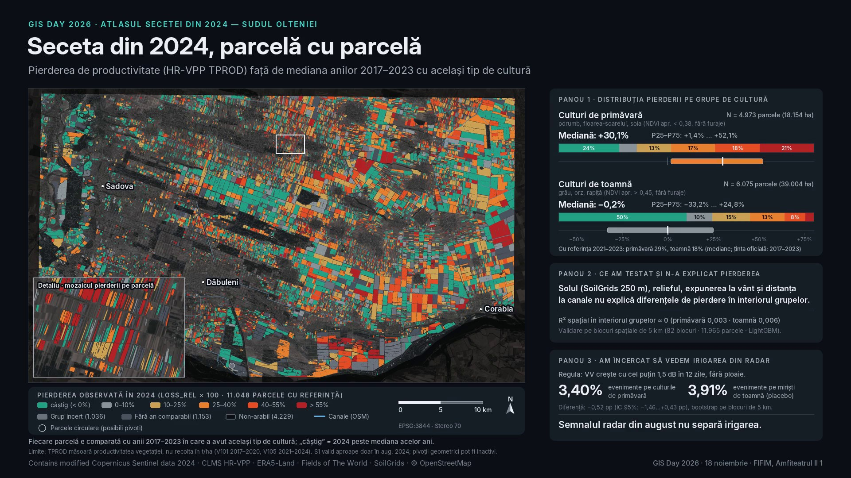
Notes:
HARTA ÎN MIȘCARE (0:50) · video, pornește singur
Clipul are 30 de secunde, apoi harta finală rămâne pe ecran 20 de secunde și o ia de la capăt: treci mai departe înainte.
Pe ritmul clipului:
0–6 s: „Fiecare formă e o parcelă; culoarea e pierderea din 2024 față de anii în care parcela a avut aceeași cultură.”
6–13 s: „Acum înălțimea e pierderea; parcelele cu câștig rămân plate.”
13–18 s: „Doar culturile de primăvară: pierdere mediană 30%, una din cinci a pierdut peste 55%.”
18–24 s: „Doar cele de toamnă: mediana e practic zero; jumătate au trecut de mediana anilor comparabili.”
Apoi harta finală: roșu și portocaliu înseamnă pierdere mare, verde câștig, gri fără referință. Arată detaliul din stânga-jos: parcele vecine cu pierderi foarte diferite.

Slide 5

Seceta a ales după calendar: primăvara a pierdut 30%, toamna aproape nimic
PLANȘA 5 · REZULTATUL
Context
30%
≈ 0
Rezultat
CE A DECIS PIERDEREA?
Terenul — nu.
Sol, relief, vânt, canale: R² ≈ 0 în fiecare sezon.
Atelier
culturi de primăvară
culturi de toamnă
Apa — nu se vede.
mediană · 4.973 parcele, 18.154 ha · între 24 și 30% la orice referință
mediana −0,2% · 6.075 parcele, 39.004 ha · între 0 și 18,5% după referință
Regula radar găsește „udări” și pe miriști: testul placebo a picat.
Metodă
Calendarul culturii — da.
PARCELE PE CLASE DE PIERDERE, % DIN PARCELE
Toamna terminase pe 9 iunie; primăvara a prins arșița din iulie–august.
Teste
ARȘIȚA: IUN–AUG
Concluzii
toamna: 9 iun
câștig
0–10%
10–25%
25–40%
40–55%
> 55%
primăvara: 26 iul
Anexe
Harta interactivă: caută-ți parcela
apr
mai
iun
iul
aug
sep
lefterpatrickandrei-sketch.github.io/atlas-seceta-2024
CLMS HR-VPP TPROD 2017–2024 · pierdere = 1 − TPROD 2024 / mediana anilor 2017–2023 cu aceeași grupă de cultură · referință oficială: 2017–2023
Notes:
REZULTATUL (1:00)
Culturile de primăvară (porumb, floarea-soarelui, soia) au pierdut în mediană 30% din productivitatea vegetației față de anii comparabili; cifra rămâne între 24 și 30% cu orice ani de referință. Una din cinci parcele de primăvară a pierdut peste 55%.
Culturile de toamnă: practic zero față de 2017–2023; jumătate dintre parcele au fost chiar peste mediană. Cu alți ani de referință, toamna ajunge cel mult la 18%, de aceea o dăm ca interval.
[click] Terenul: nu. Solul, relieful, vântul și canalele nu explică pierderea.
[click] Apa: nu se vede. Regula radar găsește „udări” și pe miriștile recoltate, unde nu udă nimeni.
[click] Calendarul culturii: da. Toamna terminase pe 9 iunie; primăvara a prins arșița din iulie–august.
Codul QR din stânga deschide harta interactivă: vă puteți căuta parcela chiar acum.

Slide 6
Agenții AI au scris codul; eu am decis și am verificat fiecare pas
PLANȘA 6 · CUM AM LUCRAT
Context
Rezultat
1
2
3
4
VERIFICAREA A PRINS 3 ERORI ALE AGENȚILOR
1
Ținta veche era pe NDVI
nu pe productivitatea vegetației (TPROD)
Atelier
2
Rotația culturilor falsifica pierderea
Scrie
Calculează
Verifică
Notează
porumbul după ani de grâu ieșea „pierdut”
Claude Code (Claude Opus 5.5) și Gemini, în Antigravity IDE
Earth Engine: extrageri · Colab: rețeaua FTW · PC: restul
agentul se oprește și arată cifrele; eu decid
STATUS, DECIZII și git: contextul nu se pierde
Metodă
3
„Irigarea” din radar nu era irigare
apărea la fel de des pe miriști
Teste
și tot așa, pas cu pas
CE AM LĂSAT DEOPARTE ȘI DE CE
COST
0 € în plus pentru date și calcul
Concluzii
Clasificatorul de irigare
nu aveam date din teren pentru antrenare
date Copernicus, JRC, ISRIC și OSM; Earth Engine necomercial; Colab inclus în abonamentul Google AI Pro
Rețeaua CNN pentru sol
terenul nu a explicat pierderea
290–580 de ore ar fi cerut delimitarea manuală a parcelelor (estimare, 30–60 de parcele pe oră)
Anexe
Tipul exact al culturii (Galileo)
a contat doar: toamnă sau primăvară
Planul și verificarea rapoartelor: Claude, în chat · deciziile: STATUS.md și DECIZII.md, în git
↪ sari la concluzii
Notes:
CUM AM LUCRAT (0:50) · SFÂRȘITUL PĂRȚII 1
Dacă ai doar 5 minute: butonul din dreapta-jos duce direct la concluzii.
Codul l-au scris doi agenți AI de programare: Claude Code, cu modelul Claude Opus 5.5, și Gemini, în Antigravity IDE. Planul și verificarea rapoartelor le-am făcut cu Claude, în chat.
Extragerile au rulat în Earth Engine, rețeaua FTW pe Colab, restul pe PC. După fiecare pas, agentul se oprește și arată cifrele, iar eu decid; deciziile sunt scrise în fișiere și în git, ca să nu se piardă contextul.
Verificarea a prins trei erori care ar fi ajuns pe hartă: ținta veche era pe NDVI, rotația culturilor falsifica pierderea, iar „irigarea” din radar nu era irigare.
Ce am lăsat deoparte: clasificatorul de irigare, pentru că nu aveam date din teren; rețeaua pentru sol, după ce terenul nu a explicat pierderea; și tipul exact al culturii: a contat doar dacă e de toamnă sau de primăvară.
Cost: datele și calculul n-au costat nimic în plus; delimitarea manuală a parcelelor ar fi cerut 290–580 de ore (estimare).

Slide 7
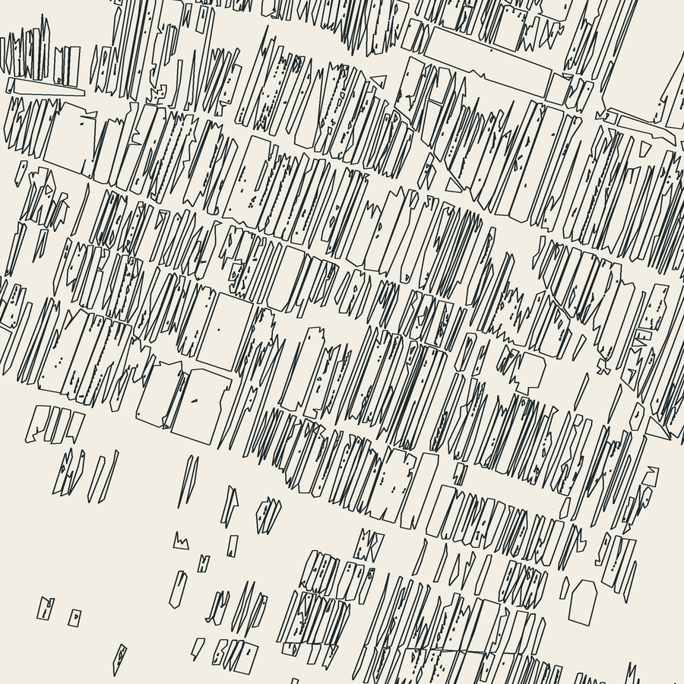
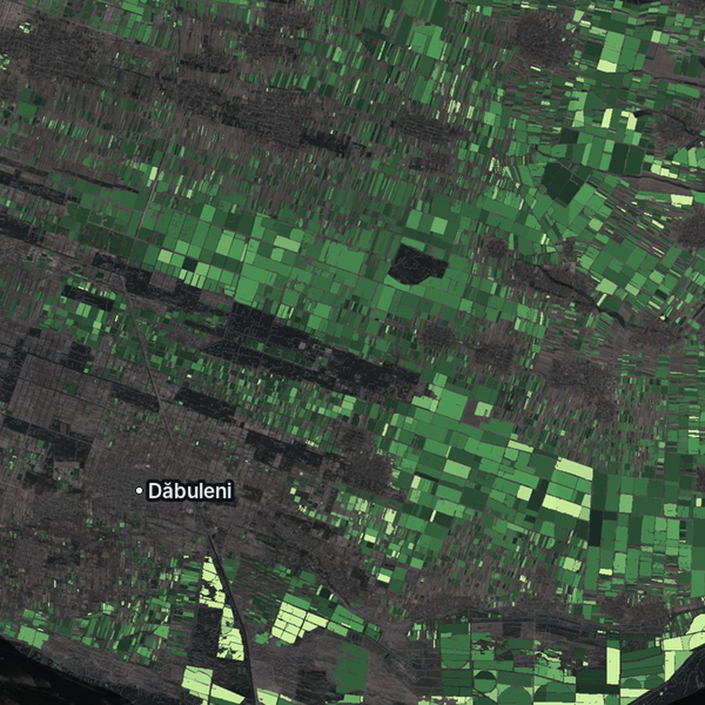
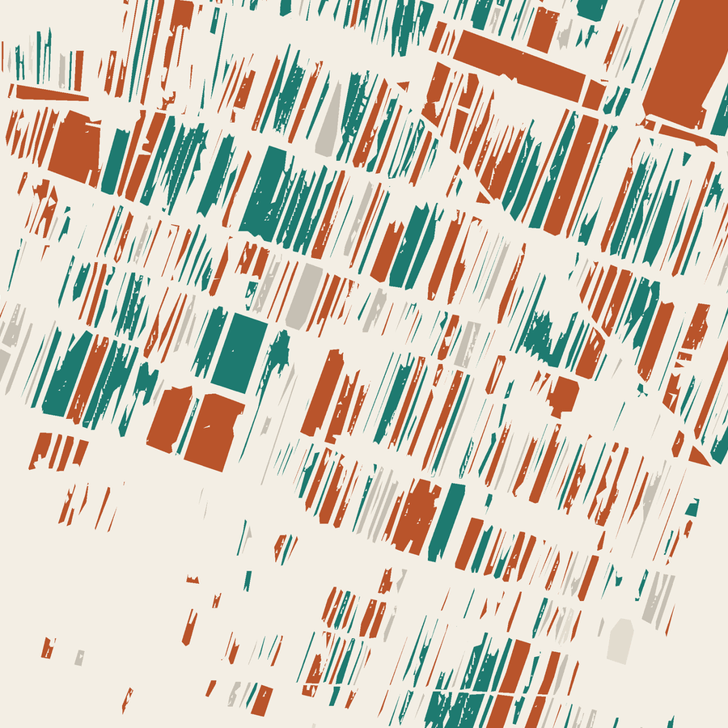
Din pixeli în parcele, din parcele în pierdere:
cinci pași, numai cu date deschise
PLANȘA 7 · METODA
Context
Rezultat
Atelier
1 · Sentinel-2
2 · Parcelele
3 · Productivitatea
4 · Grupa culturii
5 · Pierderea
Metodă
12 aprilie și 11 iulie 2024, 10 m
Fields of The World: 17.466; arabile după EUCROPMAP: 13.237
HR-VPP TPROD pe sezon, 2017–2024, 10 m
NDVI de aprilie, prag 0,40; acord 93,7% cu EUCROPMAP
față de anii cu aceeași grupă de cultură
Teste
ȚINTA
CAPCANA ROTAȚIEI · PARCELA 10.771
pierdere = 1 − TPROD 2024 / mediana TPROD a anilor 2017–2023 cu aceeași grupă de cultură
Concluzii
Minimum 2 ani comparabili. Rămân 11.048 de parcele cu referință; am exclus 1.036 incerte (NDVI lângă prag, furaje) și 1.153 fără an comparabil.
Anexe
Față de media tuturor anilor, parcela pare că a pierdut 54%; față de anii cu aceeași grupă, n-a pierdut nimic.
HR-VPP are două versiuni: V101 (2017–2020) și V105 (2021–2024); doar cu anii V105, primăvara rămâne la 29%.
Sentinel-2 (ESA, Copernicus) · Fields of The World, ftw-tools 1.4.3 · CLMS HR-VPP TPROD, V101 și V105 · JRC EUCROPMAP 2022 · parcela 10.771: parcel_target.parquet
Notes:
METODA (1:00)
Cinci pași, numai cu date deschise, cele mai multe Copernicus.
Unu: două imagini Sentinel-2, din 12 aprilie și 11 iulie 2024. Doi: rețeaua Fields of The World, pre-antrenată, găsește parcelele: 17.466, dintre care 13.237 arabile după harta UE EUCROPMAP. Trei: HR-VPP dă TPROD, cât a produs vegetația într-un sezon, pentru 2017–2024. Patru: grupa culturii, de toamnă sau de primăvară, din NDVI de aprilie cu prag 0,40; acordul cu EUCROPMAP e 93,7%. Cinci: ținta, 2024 împărțit la mediana anilor 2017–2023 în care parcela a avut aceeași grupă.
[click] De ce contează ultimul pas: parcela 10.771 a avut în 2024 un TPROD de 491. Față de media tuturor anilor, 1.062, ar părea că a pierdut 54%. Față de mediana celor trei ani în care a avut tot cultură de primăvară, 493, n-a pierdut nimic. Asta e capcana rotației culturilor.
Rămân 11.048 de parcele cu referință. Versiunile HR-VPP diferă între 2020 și 2021; doar cu anii din versiunea nouă, primăvara rămâne la 29%.

Slide 8
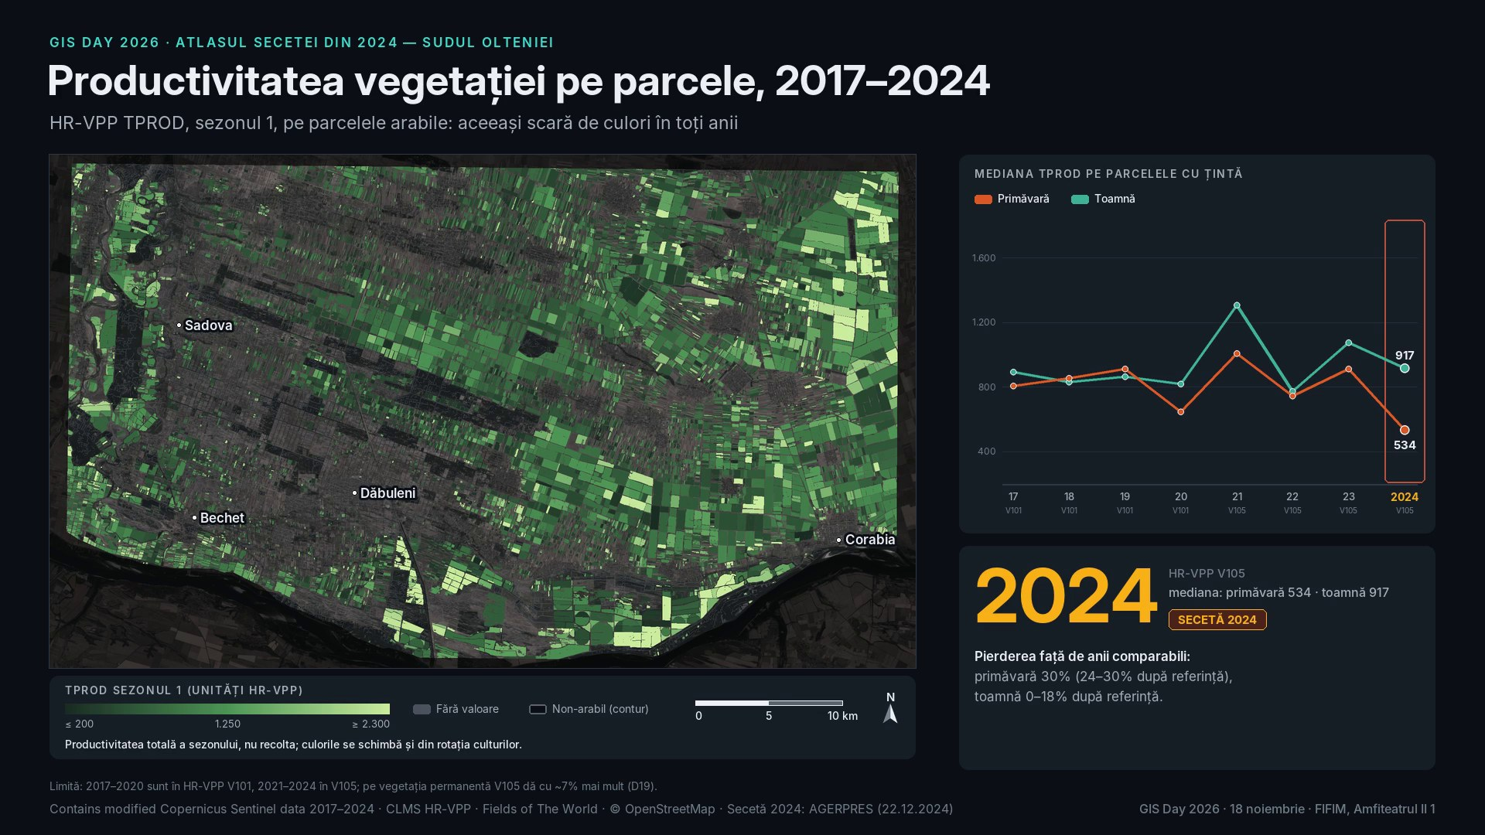
Notes:
FILMUL TPROD 2017–2024 (0:30) · video, pornește singur
Productivitatea vegetației pe parcele, an cu an, 2017–2024, pe aceeași scară de culori. Taci cât rulează (20 s).
La final: „În 2024, culturile de primăvară cad sub toți anii din serie: mediana 534, față de 646 în cel mai slab an de până atunci.”
Culorile se schimbă și din rotația culturilor, nu doar din vreme.

Slide 9
Trei ipoteze, trei teste:
terenul nu explică, apa nu se vede, calendarul da
PLANȘA 9 · TESTELE
Context
Rezultat
TERENUL · LIGHTGBM + SHAP
APA · RADAR SENTINEL-1
CALENDARUL · HR-VPP EOSD
Nu explică pierderea: R² ≈ 0 în fiecare sezon
Nu se vede: regula pică testul placebo
2024: cel mai devreme sfârșit de sezon din serie
Atelier
prag util: 0,10
Metodă
Teste
Concluzii
11 factori (sol, relief, vânt, distanța la canale, suprafață, cultură, TPROD mediu), validați pe 82 de blocuri de 5 km. R² global de 0,086 vine doar din diferența dintre sezoane.
„Udări” la fel de dese pe miriștile recoltate, unde nu udă nimeni: diferența −0,52 pp (IC 95% −1,46…+0,43). Stratul „irigat” nu se livrează.
Primăvara: 26 iulie (referința 2017–2023: 16 august). Toamna: 9 iunie (28 iunie). EOSD e sfârșitul sezonului de vegetație, nu data recoltei.
Anexe
model_metrics.json (GroupKFold, blocuri de 5 km) · irrigation_metrics.json, s1_events_diagnostic.json · eos_metrics.json (mediane pe parcele) · R² și procentele: valori din fișiere
Notes:
TESTELE (1:30)
[click] Terenul: un model LightGBM cu 11 factori (sol, relief, vânt, canale, suprafață), validat pe blocuri de 5 km, ca să nu „trișeze” cu vecinătatea. În interiorul fiecărui sezon, R² e practic zero; valoarea globală de 0,086 vine doar din diferența primăvară–toamnă. E un rezultat, nu un eșec.
[click] Apa: dacă radarul crește brusc fără ploaie, solul a fost udat. Am aplicat aceeași regulă pe miriștile deja recoltate, unde nu udă nimeni: „udările” apar la fel de des. Deci regula prinde arătura și alte schimbări ale solului, nu irigarea; pentru irigare trebuie date din teren.
[click] Calendarul: în 2024, sezonul s-a încheiat cel mai devreme din serie, la ambele grupe. Toamna terminase pe 9 iunie, înainte de căldura din iulie–august; primăvara a prins-o în plină vegetație. Atenție: EOSD e sfârșitul sezonului de vegetație, nu data recoltei.

Slide 10
Seceta din 2024 a ales după calendar, nu după sol
PLANȘA 10 · CONCLUZII
Context
Rezultat
1
Culturile de primăvară au pierdut 30% (mediană); cele de toamnă, aproape nimic: își terminaseră sezonul pe 9 iunie.
Mulțumesc
Atelier
2
Terenul nu a explicat pierderea, iar irigarea nu se vede din radar fără date din teren: o hartă bună spune și ce nu poate măsura.
Metodă
3
Statistica oficială arată același tipar: porumb −29%, floarea-soarelui −37%, grâu −1% (randament național, INS, date provizorii).
Teste
Harta interactivă, pe telefon
lefterpatrickandrei-sketch.github.io/atlas-seceta-2024
LIMITE
CE URMEAZĂ
Concluzii
TPROD e productivitatea vegetației, nu recolta în t/ha. Grupa culturii vine din NDVI, nu din declarații. ERA5-Land are celule de ~10 km.
Irigarea din date de teren. Producțiile INS pe Dolj și Olt. Solul la rezoluție fină.
Patrick · AgroCliN · UGR Comisia 3
PENTRU ÎNTREBĂRI: ANEXELE
Anexe
A · Cifrele
B · Tehnic
C · Plan și realitate
„Contains modified Copernicus Sentinel data 2024” · „Generated using Copernicus Climate Change Service information 2024” · CLMS HR-VPP © UE · JRC EUCROPMAP · ISRIC SoilGrids · Copernicus DEM GLO-30 · © OpenStreetMap (ODbL) · Fields of The World: ftw-tools (MIT), model CC BY-NC · LightGBM · SHAP · MapLibre GL · deck.gl · INS · AGERPRES
Notes:
CONCLUZII (0:50)
[click] Unu: seceta din 2024 a lovit culturile de primăvară, cu 30% pierdere mediană; pe cele de toamnă aproape deloc, pentru că își terminaseră sezonul pe 9 iunie.
[click] Doi: terenul nu a explicat pierderea, iar irigarea nu se poate vedea din radar fără date din teren. O hartă bună spune și ce nu se poate măsura.
[click] Trei: statistica oficială a INS arată același tipar, la nivel național.
Limite: TPROD e productivitatea vegetației, nu recolta; grupa culturii vine din satelit. Urmează: date reale despre irigare, producțiile INS pe Dolj și Olt, solul la rezoluție fină.
Lasă slide-ul pe ecran la întrebări: codul QR duce la harta interactivă, cu pierderea fiecărei parcele. Butoanele A, B, C deschid anexele; din fiecare anexă te întorci aici.
Mențiunile Copernicus sunt cele cerute de licențe; modelul FTW e doar pentru uz necomercial.

Slide 11
Primăvara rămâne la 24–30% cu orice ani de referință; toamna depinde de ani
ANEXA A · CÂT DE SOLIDE SUNT CIFRELE
Context
Rezultat
PIERDEREA MEDIANĂ DUPĂ ANII DE REFERINȚĂ
VALIDARE EXTERNĂ · INS, RANDAMENT 2024/2023
Atelier
Metodă
Teste
Producție: porumb −31,5%, floarea-soarelui −26,0% (suprafața a crescut), grâu −3,5%; randament = producție / suprafață. Se compară tiparul, nu cifrele: național, față de 2023, date provizorii.
Concluzii
Pe aceleași parcele, referința oficială dă la primăvară 27,4–27,6%. Anii 2021–2023 sunt în versiunea V105, care pe 1.267 de parcele non-arabile stabile dă un TPROD cu 7,4% mai mare.
SFÂRȘITUL SEZONULUI, 2024
Primăvara: −17,5 zile față de 2017–2023 (IC −19,5…−15,5); −9,8 zile doar față de anii V105 (IC −13,0…−6,7). Toamna: −19,0 și −17,5 zile. Validarea manuală: abatere −11 zile, RMSD 22 de zile.
Anexe
robustete_referinta.json · eos_metrics.json · INS, comunicatul nr. 77 din 31.03.2025 (date provizorii)
← înapoi la concluzii
Notes:
ANEXA A, pentru întrebări
Robustețea: la primăvară, pierderea mediană rămâne între 23,5 și 30,1% cu oricare ani de referință; pe aceleași parcele, referința oficială dă 27,4–27,6%. La toamnă variază de la −0,2 la 18,5%, de aceea o dăm ca interval; anii 2021–2023 sunt în versiunea V105, care pe 1.267 de parcele non-arabile stabile dă TPROD cu 7,4% mai mare, dar anii diferă și ca vreme.
INS, date provizorii din martie 2025: producția de porumb −31,5%, de floarea-soarelui −26,0% (suprafața a crescut), de grâu −3,5%; randamentele le-am calculat ca producție împărțită la suprafață.
Sfârșitul sezonului: 2024 e cel mai devreme an din serie la ambele grupe; validarea manuală are o abatere de −11 zile și RMSD 22 de zile.

Slide 12
Cum au fost făcute testele și cu ce unelte
ANEXA B · DETALII TEHNICE
Context
Rezultat
MODELUL DE TEREN
REGULA RADAR
UNELTE ȘI VOLUME
LightGBM, 11 factori: altitudine, pantă; carbon, nisip, argilă (SoilGrids); expunerea la vânt; 2 distanțe la canale; suprafață; tipul culturii; TPROD mediu 2017–2023
GroupKFold: 82 de blocuri de 5 km, 11.965 parcele, 5 pliuri
R²: 0,086 global (pliuri 0,035–0,127); 0,003 primăvară; 0,006 toamnă
RMSE 0,468, față de 0,490 la modelul de bază
VV crește cu ≥ 1,5 dB în 12 zile, fără ploaie (ERA5-Land < 2 mm în 5 zile, < 5 mm în interval)
Doar primăvara; ferestre valide aproape doar în august
„Irigat”: 627 parcele (2.943,7 ha); neirigat 4.267; nedeterminat 942
Pierdere: 31,95% față de 29,96%; diferența +1,99 pp, IC −4,33…+7,15
Placebo: 3,91% pe miriști, față de 3,40%
ftw-tools 1.4.3: 3 clase, 2 scene × 4 benzi (B04, B03, B02, B08)
LightGBM 4.7.0 · SHAP 0.54.1 · rasterio 1.5.2 · geopandas 1.2.0 · earthengine-api 1.7.51
HR-VPP: 24 de fișiere, 3,47 GB, tile T34TGP
Sentinel-1: 34 de treceri
Video: deck.gl; harta web: MapLibre GL, GitHub Pages
Atelier
Metodă
Teste
Concluzii
Anexe
model_metrics.json · irrigation_metrics.json · s1_events_diagnostic.json · fisa_tehnica.md
← înapoi la concluzii
Notes:
ANEXA B, pentru întrebări
Modelul de teren: parcelele unui bloc de 5 km sunt fie toate la antrenare, fie toate la test, ca modelul să nu învețe din vecinătate.
Regula radar: o creștere bruscă a retrodifuziei fără ploaie ar însemna sol umezit; varianta finală exclude tranziția 15–27 iunie; diferența irigat–neirigat nu e semnificativă, iar placebo arată că regula nu separă irigarea. Diagnostic: doar 9,7% dintre parcelele cu eveniment erau verzi în iulie, față de 24,2% la neirigat; din 121 de pivoți geometrici, doar 6 sunt rotunzi. Validarea vizuală cu etichete nu se citează.
Unelte: FTW a rulat pe Colab; arhitectura exactă e în checkpoint, iar tipul GPU-ului nu e salvat în loguri. Consumul de EECU-ore și de unități Colab nu e înregistrat.
(Notă tehnică: în graficele cu zecimale, datele sunt înmulțite cu 10, 100 sau 1000 doar ca să apară virgula zecimală pe orice calculator; etichetele arată valorile reale.)

Slide 13
Ce am plănuit, ce am folosit și de ce s-a schimbat planul
ANEXA C · PLAN ȘI REALITATE
Context
Rezultat
Plan inițial | Ce s-a întâmplat | De ce
GPU A100 pe Colab, pentru modele mari | Doar rețeaua FTW a rulat pe Colab; restul, pe PC, pe procesor | Scriptul FTW cere un A100, dar tipul plăcii nu e salvat în loguri; celelalte calcule n-au avut nevoie de GPU
Galileo: tipul exact al culturii | Nefolosit | A contat doar toamnă sau primăvară; pragul NDVI din aprilie are 93,7% acord cu EUCROPMAP
Clasificator de irigare | Renunțat | Fără etichete din teren; regula radar a picat testul placebo
Rețea CNN pentru sol | Renunțat | Terenul nu a explicat pierderea (R² ≈ 0 în fiecare sezon)
Puncte de ruptură pentru data recoltei | Înlocuit cu EOSD din HR-VPP | Produsul oficial dă direct sfârșitul sezonului de vegetație
Atelier
Metodă
Teste
Concluzii
Anexe
Plafoane gratuite, nu consum: Earth Engine necomercial, 150 EECU-ore pe lună; Colab: Google AI Pro include 200 de unități pe lună, un A100 de 40 GB consumă ~5,4 unități pe oră. Consumul real de EECU-ore și de unități Colab nu e înregistrat.
fisa_tehnica.md · DECIZII.md · documentația Google Earth Engine și Colab (plafoanele)
← înapoi la concluzii
Notes:
ANEXA C, pentru întrebări
Dacă te întreabă de GPU: scriptul FTW de pe Colab cere un A100, dar tipul plăcii nu e salvat în loguri; restul calculelor au rulat pe PC, pe procesor.
Galileo e un model care recunoaște cultura exactă; n-a fost nevoie de el, pentru că în 2024 a contat doar dacă parcela avea cultură de toamnă sau de primăvară, iar pragul NDVI din aprilie are 93,7% acord cu harta UE. Nu facem previziuni cu el.
Cifrele de cost sunt plafoane gratuite, nu consum măsurat.

